Slide 1
兒時記趣
教師:李芷亭

Slide 2
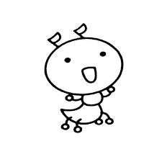
生活處處留心皆是趣味
家中甜兵團-
生活觀察家-螞蟻日記
https://www.youtube.com/watch?v=2xmbbRi09qk
螞蟻的團隊精神
https://www.youtube.com/watch?v=b8DWMJJYSt0

Slide 3
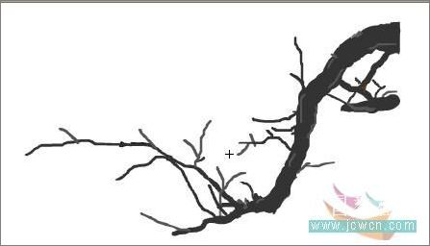
比較第二段「之」的用法

Slide 4
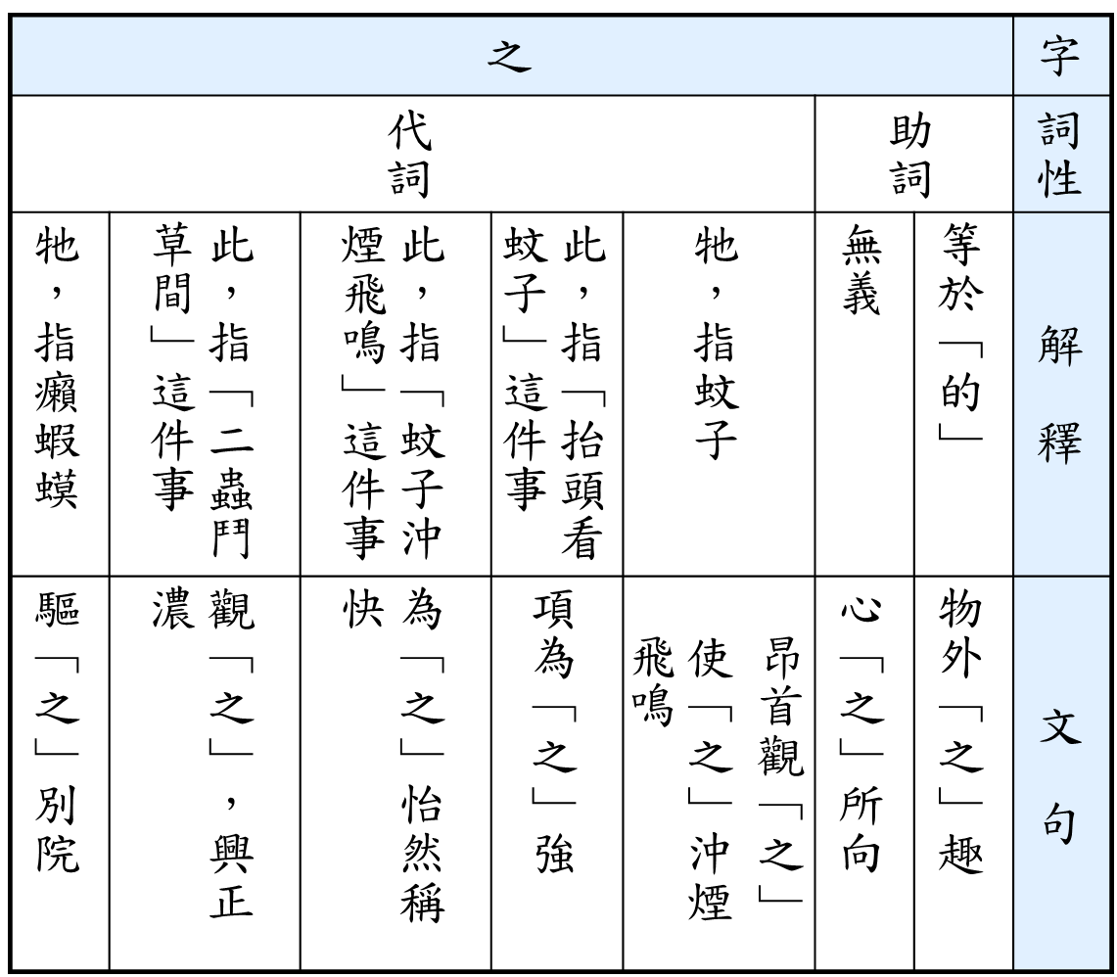
2.
1.

Slide 5
比較第二段「為」的用法

Slide 7
修辭大補帖
誇飾
譬喻
排比

Slide 8
誇飾
表達方式：時間、空間、物象、數量
一、放大
1.忽有龐然大物，拔山倒樹而來，蓋一癩蝦蟆也。(沈復 兒時記趣)
→空間（物體體積）放大的誇飾。
2.千呼萬喚→數量放大的誇飾。
二、縮小
1.人生如白駒過隙。（莊子 知北遊）→時間縮小的誇飾。

Slide 9
譬喻
意義-是一種「借彼喻此」的修辭法。凡兩件或兩件以上的事物中有類似點，在說話或作文時，運用「那」有類似點的事物，來比方說明「這」件事物，就叫做「譬喻」。又稱「比喻」、「打比方」。
一、成語譬喻填空
1.一見如（ ） 2.一貧如（ ） 3. 歲月如（ ） 4.大智若（ ）5.心亂如（ ） 6.波平如（ ） 7.甘之如（ ） 8.目光如（ ）

Slide 10
排比
意義-兩句以上結構相似的句法，接二連三地表達同範圍同性質的意念的修辭法，叫作「排比」。排比和對偶頗為相似，但兩者之間也有區別：對偶必須字數相等、兩兩相對，排比則不拘；對偶宜避免相同之字，排比卻往往意思相同、字也相同。通常排比句型中，有時也使用類疊及層遞修辭。
例句:
1.仁者不憂，智者不惑，勇者不懼。（論語）
2.師者，所以傳道、受業、解惑也。（韓愈‧師說）
3.月景尤不可言：花態、柳情、山容、水意，別是一種趣味。（袁宏道
晚遊六橋待月記）
4.富貴不能淫，貧賤不能移，威武不能屈。此之謂大丈夫！（孟子‧滕
文公下）

Slide 11
課文文章結構表

Slide 12
兒時記趣

